Slide 1
KIELI I
PERSOONAPRONOMINIT, OMISTUSRAKENNE,
ELATIIVI

Slide 2
PERSOONAPRONOMINIT

Slide 3
PERSOONAPRONOMINIT - GENETIIVI

Slide 4
PERSOONAPRONOMINIT - AKKUSATIIVI
MINÄ MINUT
SINÄ SINUT
HÄN HÄNET
ME MEIDÄT
TE TEIDÄT
HE HEIDÄT
KUKA? KENET?
Minä näen hänet. MUTTA! En näe häntä.
Minä tunnen sinut. En tunne sinua.

Slide 5
PERSOONAPRONOMINIT – ADESSIIVI –LLA/-LLÄ
MINÄ MINU-LLA
SINÄ SINU-LLA
HÄN HÄNE-LLÄ
ME MEI-LLÄ
TE TEI-LLÄ
HE HEI-LLÄ
KUKA? KENE-LLÄ?

Slide 6
OMISTUSRAKENNE
ADESSIIVI + OLLA-VERBI 3 SG + …
-LLA/-LLÄ + ON + ….
Pekalla on auto.
Minulla on kissa.
Opettajalla on talo.
Heillä on koira.
KYSYMYS
Onko Pekalla auto?
Onko sinulla kissa?
Onko opettajalla talo?

Slide 7
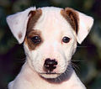
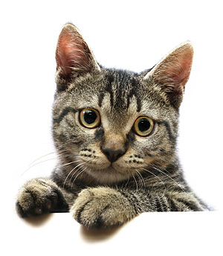
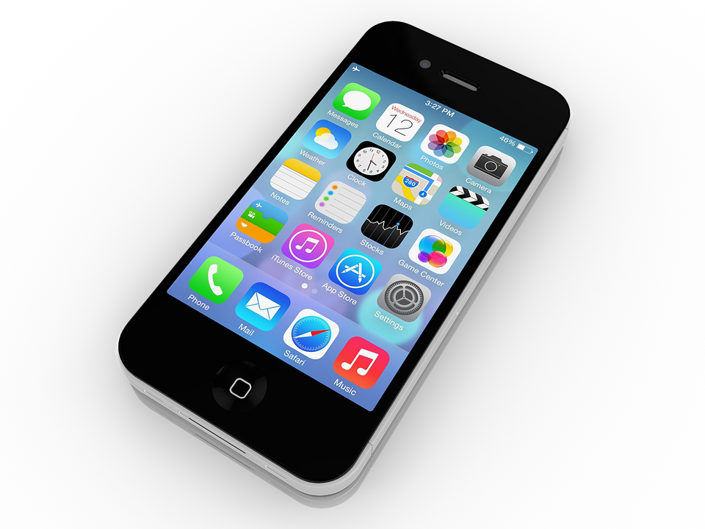
MINULLA ON AUTO
auto
kynä ja paperia
koira
kissa
puhelin
7

Slide 8
Minulla on aika-a.
Onko sinulla aika-a?
Minulla on raha-a.
Minulla ei ole raha-a.

Slide 9
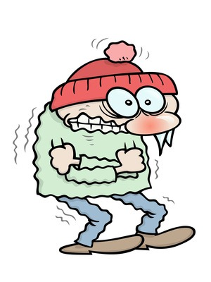
MINULLA ON KIIRE
Minulla on jano.
Minulla on nälkä.
Minulla on kiire.
Minulla on kylmä.
Minulla on kuuma.

Slide 10
NEGATIIVISESSA LAUSEESSA – PARTITIIVI!

Slide 11
MUTTA!
Minulla ei ole jano.
Minulla ei ole nälkä.
Minulla ei ole kiire.
Minulla ei ole kylmä.
Minulla ei ole kuuma.

Slide 12
NEGATIIVINEN KYSYMYS
Eikö Pekalla ole autoa?
Eikö sinulla ole kissaa?
Eikö opettajalla ole taloa?

Slide 13
HARJOITUS 1 Hänellä on… / Hänellä ei ole…
Marja – jano Marjalla on jano.
Matti – pieni koira Matilla on pieni koira. Matilla ei ole pien-tä koira-a.
Opettaja – 10 kirjaa
Nainen – kylmä Naise-lla on kylmä. Naise-lla ei ole kylmä.
Insinööri – musta auto
Opiskelija – hyvä oppikirja
Me – iso talo Meillä on iso talo.
Jan – nälkä Jan-i-lla on nälkä.
Tyttö – sininen pallo Tytöllä ei ole sinis-tä pallo-a.
Hän – valkoinen kissa
Te – kaunis televisio Teillä on kaunis televisio.
Sinä – kiire
Suomalainen – punainen mökki

Slide 14
HARJOITUS 2
Mitä sinulla on (ainakin 3 asiaa)?
Mitä sinulla ei ole (ainakin 3 asiaa)?

Slide 15
HARJOITUS 3
Minä olen… VAI Minulla on…. ?
…………koira
…………tšekkiläinen
…………kissa
…………kirja
…………nainen
…………nälkä
…………puhelin
…………opiskelija
…………kiire

Slide 16
Oppikirja – s. 63-65

Slide 17
PARTITIIVI
-a/-ä vartalon lopussa lyhyt vokaali (kmen končí na krátký vokál)
talo-a
kissa-a
koira-a
ystävä-ä
-ta/-tä konsonanttivartalo (kons.kmen) + pitkä vokaali/diftongi (kmen končí na dlouhý vokál nebo dvojhlásku)
punais-ta (punai-nen) maa-ta
suomalais-ta puu-ta
pien-tä työ-tä
kiel-tä vapaa-ta
suur-ta
asukas-ta
puhelin-ta
eläin-tä
avain-ta

Slide 18
ELATIIVI
Pääte: -sta/-stä
sisälokaalisija (vnitřní lokální pád)
Minä olen kotoisin Praha-sta. (olla kotoisin – pocházet z)
Lasse on kotoisin Suome-sta.
Minä tykkään + ELA (tykätä, pitää – mít rád)
Minä pidän + ELA
Minä tykkään auto-sta, koira-sta, kahvi-sta, sauna-sta…
Minä en tykkää auto-sta, koira-sta, kahvi-sta
Minä pidän koira-sta. En pidä appelsiini-sta.
Mistä sinä tykkäät? Mistä sinä pidät?

Slide 19
ELATIIVI
puhua + ELA (mluvit o něčem)
Hän puhuu koira-sta, hän ei puhu auto-sta.
Minä puhun kissa-sta.
MUTTA!
puhua + PART (mluvit nějakým jazykem)
Hän puhuu saksa-a ja ranska-a.
En puhu japani-a.

